Slide 1

Université de Mostaganem — Dr. Madani BELACEL
COURS TIC 05
Tableur : Microsoft Excel
Dr. BELACEL Madani
Année universitaire 2026-2027 / Academic Year 2026-2027
Université de Mostaganem - Département Mathématiques et Informatique

Slide 2
Université de Mostaganem — Dr. Madani BELACEL
Plan du cours
▪ 1. Qu'est-ce qu'un tableur ?
▪ 2. Classeur, feuilles et cellules
▪ 3. Formules et fonctions
▪ 4. Mise en forme et tableaux
▪ 5. Graphiques
▪ 6. Analyse des données
▪ 7. Impression et bonnes pratiques

Slide 3
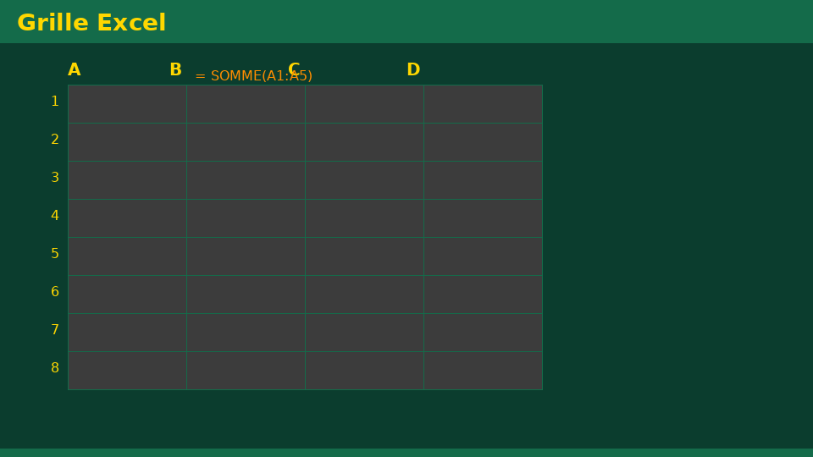
Université de Mostaganem — Dr. Madani BELACEL
Section 1
Qu'est-ce qu'un tableur ?

Slide 4
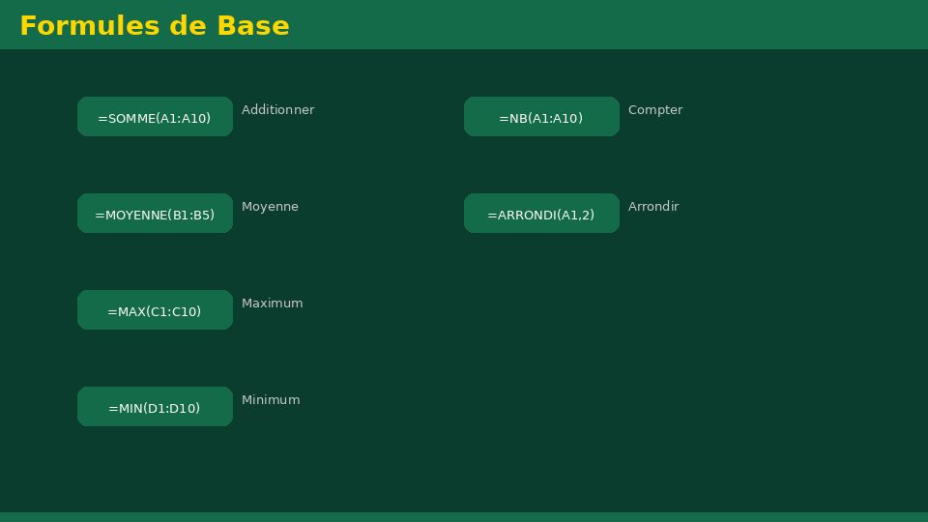
Université de Mostaganem — Dr. Madani BELACEL
1 - Qu'est-ce qu'un tableur ?
▪ Logiciel de calcul automatique sur des feuilles de calcul.
▪ Grille de cellules organisées en lignes et colonnes.
▪ Recalcul automatique quand les données changent.
▪ Usages : budgets, notes, statistiques, factures.

Slide 5
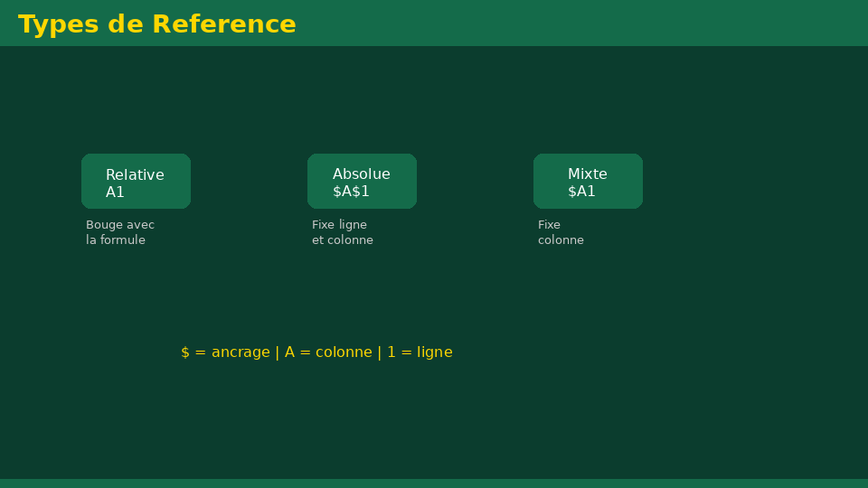
Université de Mostaganem — Dr. Madani BELACEL
Section 2
Classeur, feuilles et cellules

Slide 6
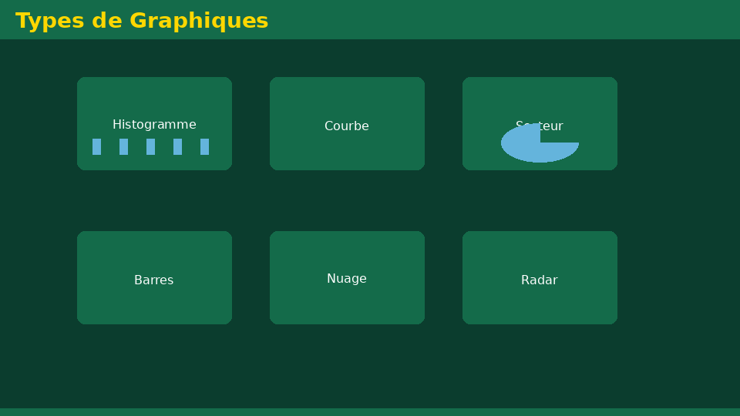
Université de Mostaganem — Dr. Madani BELACEL
2 - Classeur, feuilles et cellules
▪ Classeur = fichier Excel contenant plusieurs feuilles.
▪ Cellule : intersection ligne/colonne (ex : B4).
▪ Plage : ensemble continu de cellules (ex : A1:C10).
▪ Types de contenu : nombres, textes, dates, formules.
▪ Références relatives ($A$1) et absolues (A1).

Slide 7
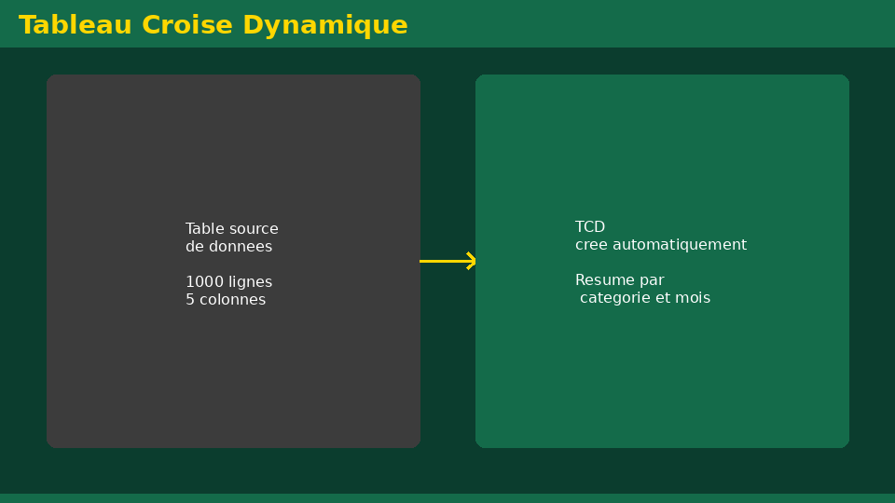
Université de Mostaganem — Dr. Madani BELACEL
Section 3
Formules et fonctions

Slide 8
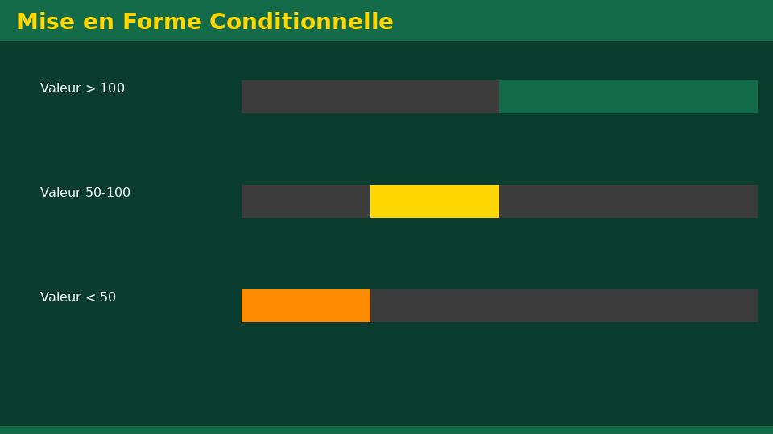
Université de Mostaganem — Dr. Madani BELACEL
3 - Formules et fonctions
▪ Toute formule commence par le signe =.
▪ Opérateurs : + - * / % ^ ; priorités de calcul.
▪ Fonctions usuelles : SOMME, MOYENNE, MAX, MIN, NB.
▪ Fonctions conditionnelles : SI, NB.SI, SOMME.SI.
▪ Assistant fx : recherche des fonctions.

Slide 9
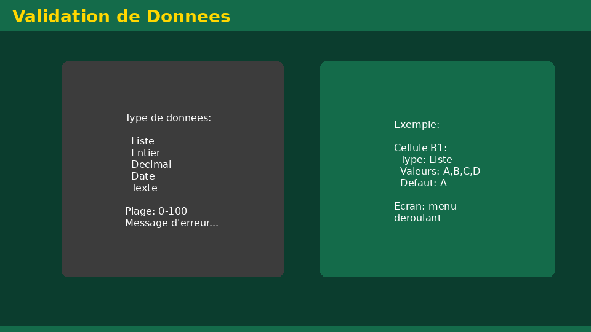
Université de Mostaganem — Dr. Madani BELACEL
Section 4
Mise en forme et tableaux

Slide 10
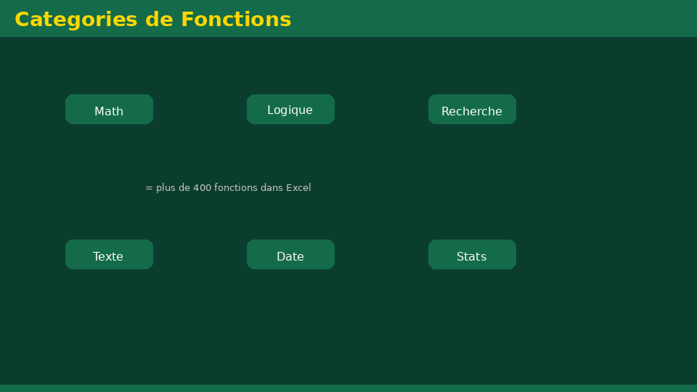
Université de Mostaganem — Dr. Madani BELACEL
4 - Mise en forme et tableaux
▪ Formats de nombres : monétaire, pourcentage, décimales.
▪ Couleurs, bordures, fusion de cellules.
▪ Mise en forme conditionnelle : seuils colorés.
▪ Tableaux structurés et tri/filtre des données.

Slide 11
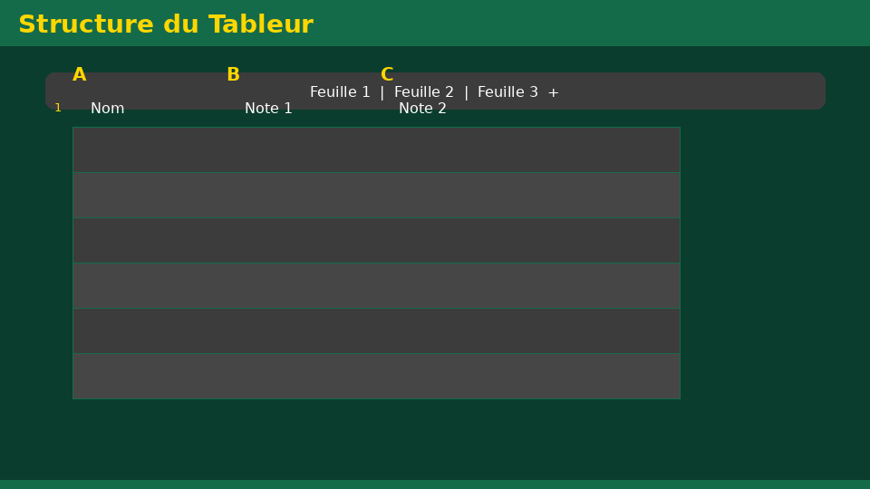
Université de Mostaganem — Dr. Madani BELACEL
Section 5
Graphiques

Slide 12
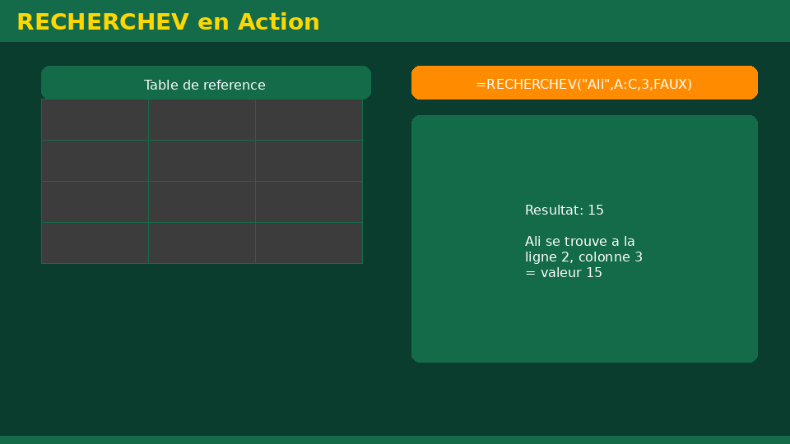
Université de Mostaganem — Dr. Madani BELACEL
5 - Graphiques
▪ Visualiser les données : histogrammes, courbes, secteurs.
▪ Création : sélectionner les données > Insertion > Graphique.
▪ Éléments : titre, axes, légende, étiquettes.
▪ Modifier type, couleurs et source de données.

Slide 13
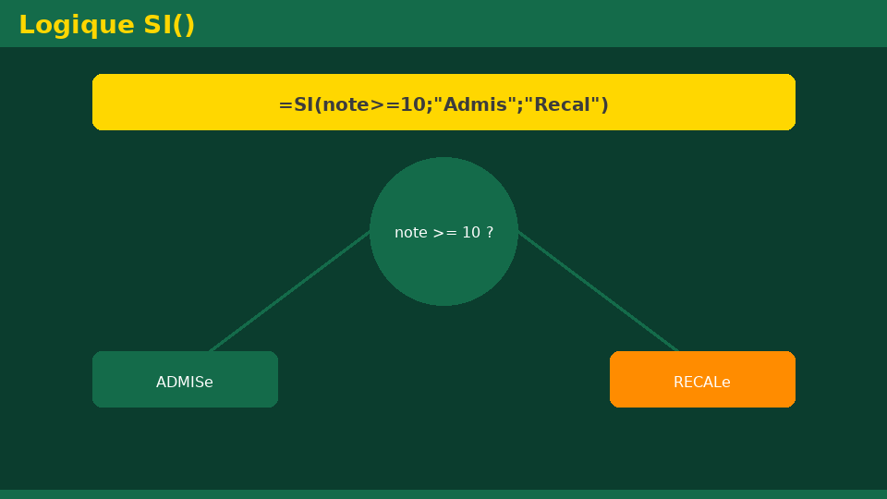
Université de Mostaganem — Dr. Madani BELACEL
Section 6
Analyse des données

Slide 14
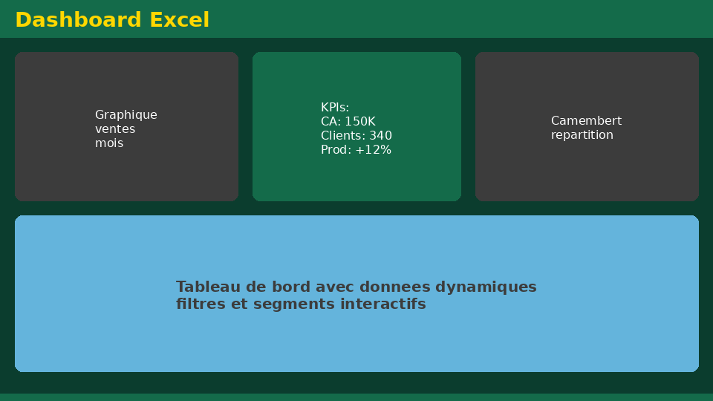
Université de Mostaganem — Dr. Madani BELACEL
6 - Analyse des données
▪ Tri croissant/décroissant selon une ou plusieurs colonnes.
▪ Filtres automatiques pour extraire des sous-ensembles.
▪ Tableaux croisés dynamiques : synthèses rapides.
▪ Valeur cible et tables d'hypothèses.
▪ Validation des données : listes déroulantes, contraintes.

Slide 15
Université de Mostaganem — Dr. Madani BELACEL
Section 7
Impression et bonnes pratiques

Slide 16
Université de Mostaganem — Dr. Madani BELACEL
7 - Impression et bonnes pratiques
▪ Zone d'impression, mise en page, ajuster à une page.
▪ Figer les volets et masquer lignes/colonnes inutiles.
▪ Nommer les feuilles et utiliser des commentaires.
▪ Protéger les cellules par mot de passe.

Slide 17
Université de Mostaganem — Dr. Madani BELACEL
Intérêt pratique
▪ Calculer automatiquement les moyennes et classements des étudiants.
▪ Gérer un budget ou un inventaire sans erreurs manuelles.
▪ Produire des graphiques pour présenter des résultats.
▪ Analyser de grands volumes de données avec TCD et filtres.

Slide 18
Université de Mostaganem — Dr. Madani BELACEL
Auto-évaluation (QCM)
1. Une formule commence toujours par :
a) Le signe =
b) Le signe +
c) La lettre F
2. La fonction MOYENNE(A1:A10) calcule :
a) La somme
b) La moyenne des cellules A1 à A10
c) Le maximum
3. $A$1 est une référence :
a) Relative
b) Absolue
c) Mixte

Slide 19
Université de Mostaganem — Dr. Madani BELACEL
Conclusion
▪ Excel automatise les calculs et la visualisation des données.
▪ Formules, fonctions et graphiques sont les outils clés.
▪ Les TCD permettent des analyses professionnelles.
▪ Prochain cours : PowerPoint, présentations.

Slide 20
Université de Mostaganem — Dr. Madani BELACEL
Références
- Microsoft Support - Guide Excel.
- J. Walkenbach, « Excel 2019 Bible », Wiley.
- Supports de cours Module TIC, Université de Mostaganem.
- www.excel-pratique.com

Slide 21
Université de Mostaganem — Dr. Madani BELACEL
Merci de votre attention !
Des questions ?
Dr. BELACEL Madani

